Slide 1

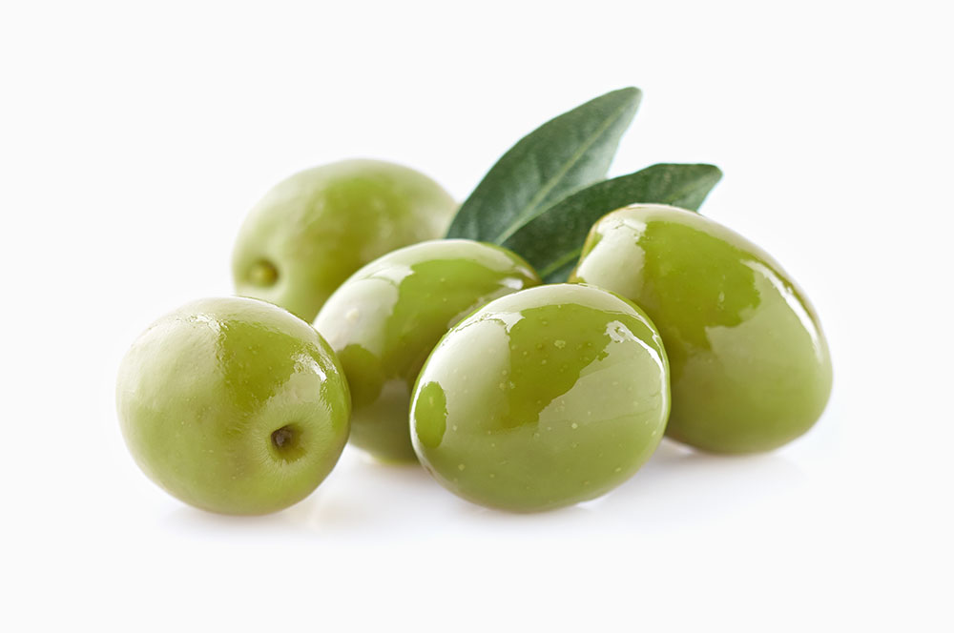

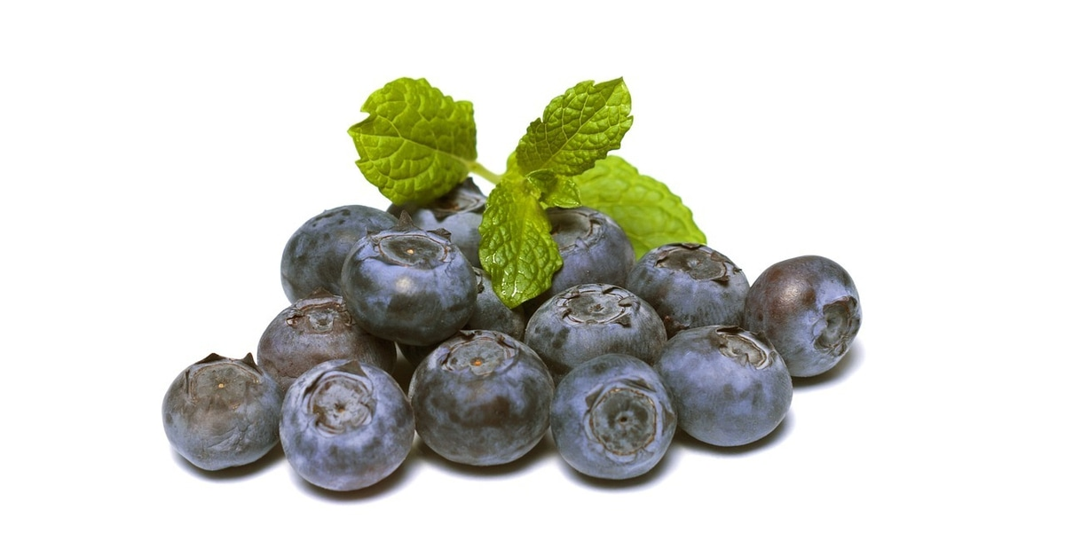

ز

Slide 2
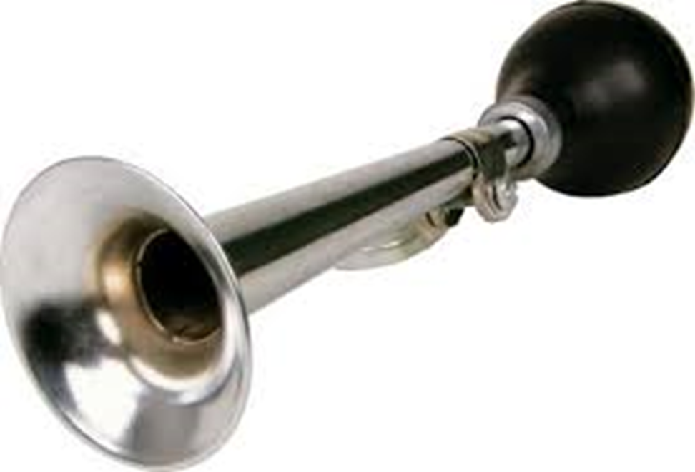
زو زا زي

Slide 3

زا زي زو

Slide 4
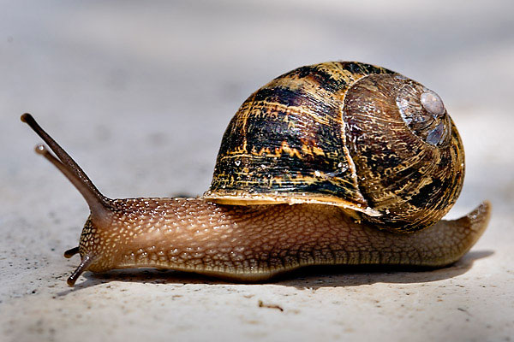
زا زي زو

Slide 5

زي زو زا

Slide 6
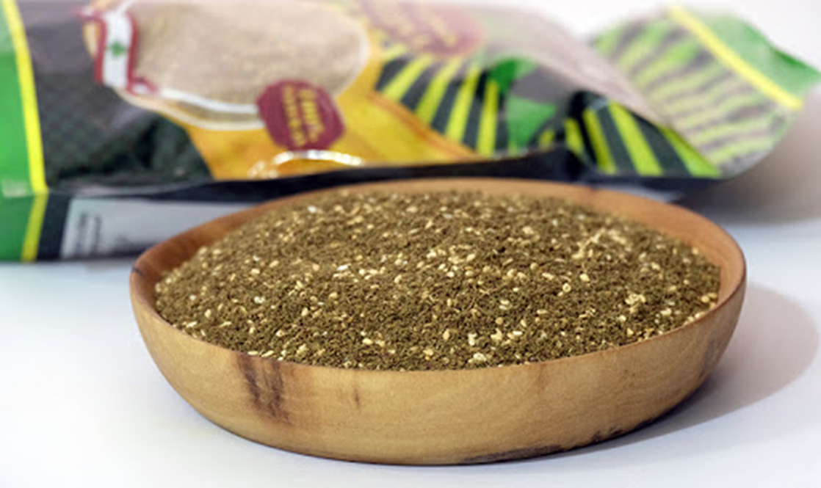
زِ زَ زُ

Slide 7

زَ زُ زِ

Slide 8

زُ زِ زَ

Slide 9

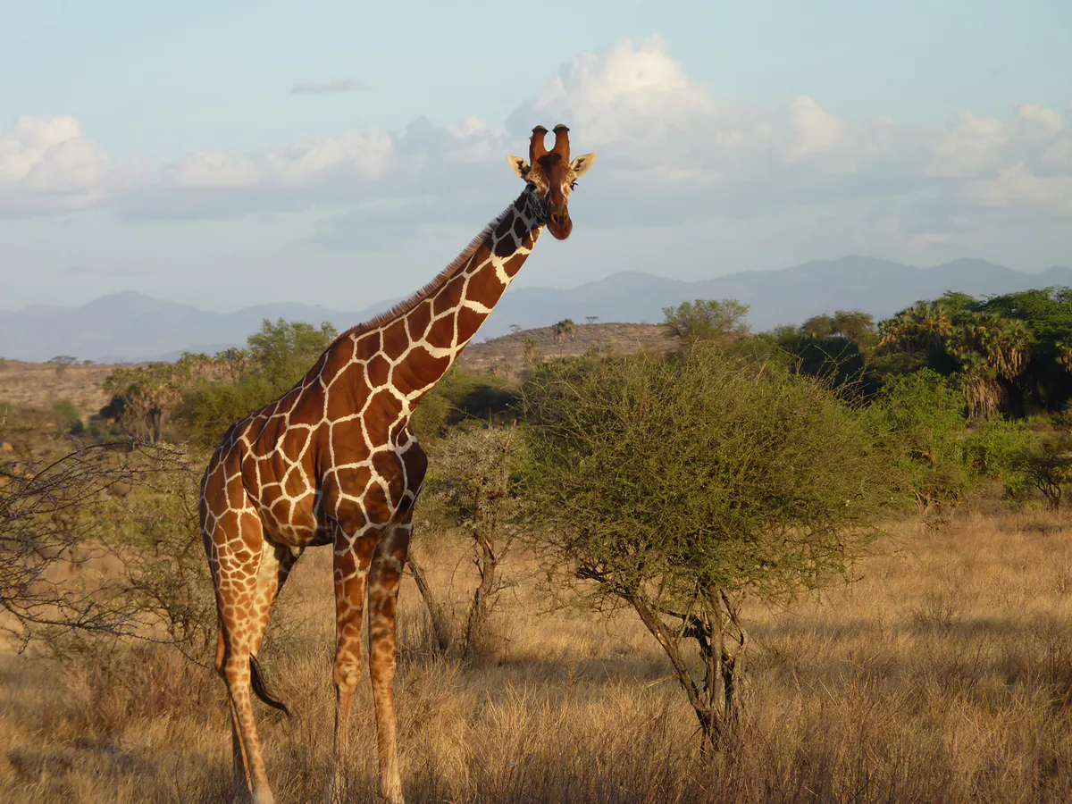
زُ زِ زَ

Slide 10
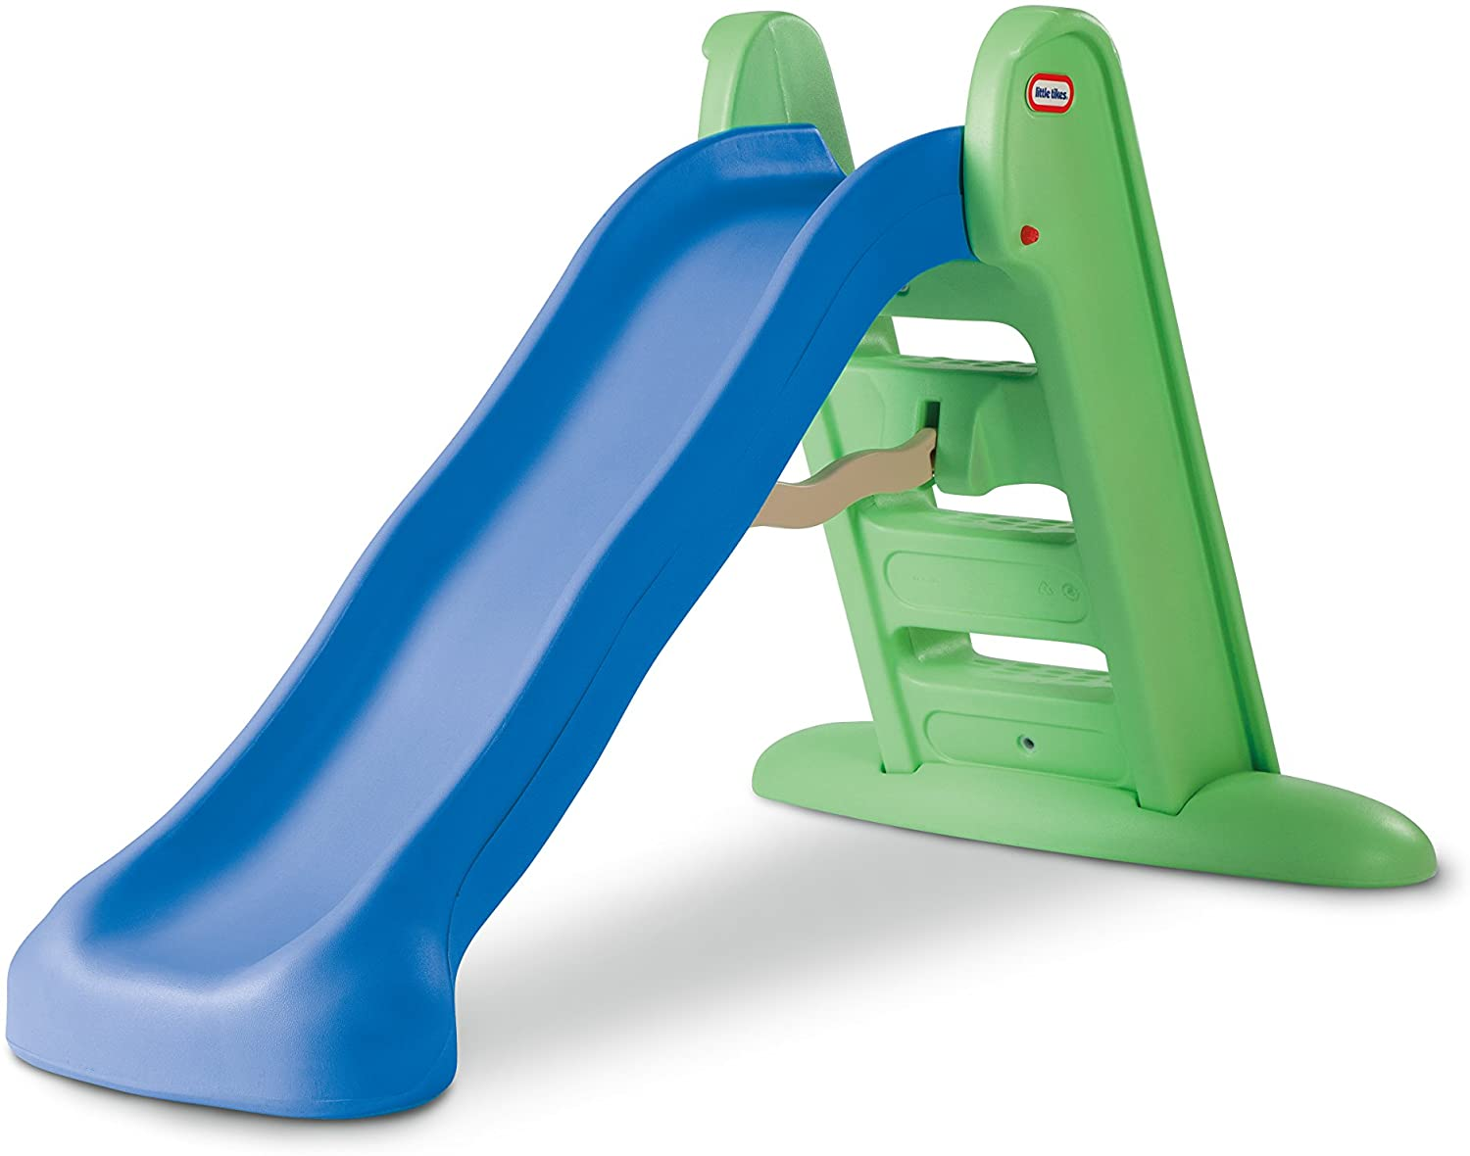
زِ زَ زُ

